Slide 1


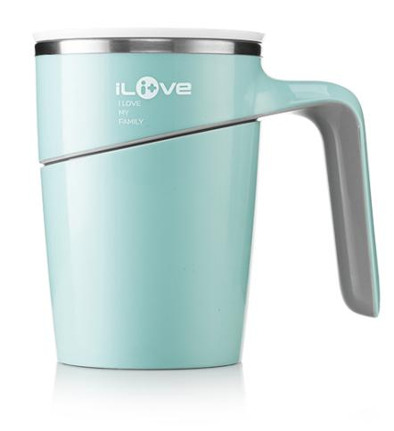
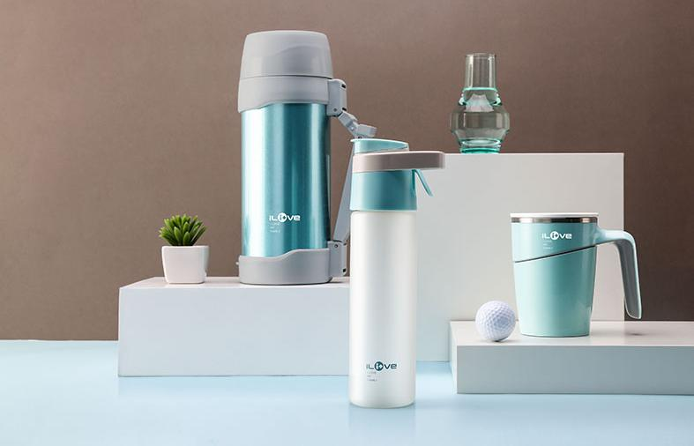
LF-B023
典雅秘色 时尚不倒商务杯
市场参考价：268.00
批发价： 72.00
规格：470mL
材质：PP+ABS+304不锈钢
装箱明细：24pcs/箱
功能简介：
1、食品级材质，健康卫生，经典办公杯时尚外形；
2、魔力吸盘，防推撞不倒设计，使用便利；
3、独特手柄设计，省力易握持；
4、保温功能良好，易清洗。
难以推倒
安心所在

